Slide 1
Chào mừng
CÁC THẦY, CÔ GIÁO ĐẾN DỰ GIỜ
LỚP 11A7
Giáo viên: Phạm Thị Thu Hà

Slide 3
CHỦ ĐỀ 7: QUYỀN BÌNH ĐẲNG CỦA CÔNG DÂN TRƯỚC PHÁP LUẬT
TIẾT 39 - BÀI 10: BÌNH ĐẲNG GIỚI TRONG CÁC LĨNH VỰC

Slide 4
NỘI DUNG BÀI HỌC
Một số quy định cơ bản của pháp luật về bình đẳng giới trong các lĩnh vựcpháp luật
01
Ý nghĩa của bình đẳng giới đối với đời sống con người và xã hội
02

Slide 5
1. Một số quy định cơ bản của pháp luật về bình đẳng giới trong các lĩnh vực.
NO MORE

Slide 6
BÌNH ĐẲNG GIỚI
- Luật Bình đẳng giới được Quốc hội khóa XI, kỳ họp thứ 10 thông qua ngày 29/11/2006;
- Luật BĐG có hiệu lực từ ngày 01/07/2007.

Slide 7
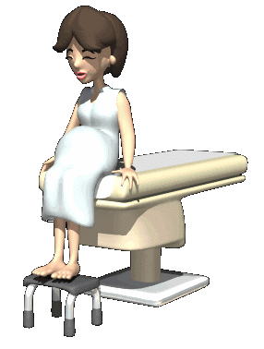
Giới tính
- Là các đặc điểm về cấu tạo cơ thể, liên quan đến chức năng sinh sản của phụ nữ và nam giới.
- Đây là những đặc điểm mà phụ nữ và nam giới không thể hoán đổi cho nhau.
Giới và Giới tính
Mang thai,
sinh con
Không thể !

Slide 8
Giới tính | Giới
Là đặc điểm sinh học khác nhau giữa nam và nữ (sinh ra đã có), không thể hoán đổi cho nhau. | Là các đặc điểm về xã hội, liên quan đến vị trí, tiếng nói, công việc của phụ nữ và nam giới trong gia đình và xã hội.
Con người sinh ra đã thuộc về một giới tính nhất định. | Con người được dạy và phải học về các vai trò giới trong quá trình trưởng thành, giao tiếp xã hội.
Giới tính của một người ở nơi nào cũng vậy | Giới và vai trò giới khác nhau theo phong tục tập quán, theo vùng và thời gian
Khó hoặc không thay đổi được | Có thể thay đổi theo thời gian

Slide 9
1. Một số quy định cơ bản của pháp luật về bình đẳng giới trong các lĩnh vực
trong tham gia quản lí nhà nước, tham gia hoạt động xã hội
a. Bình đẳng giới trong lĩnh vực chính trị: Nam, nữ bình đẳng:
Trong việc tự ứng cử và được giới thiệu ứng cử…

Slide 10
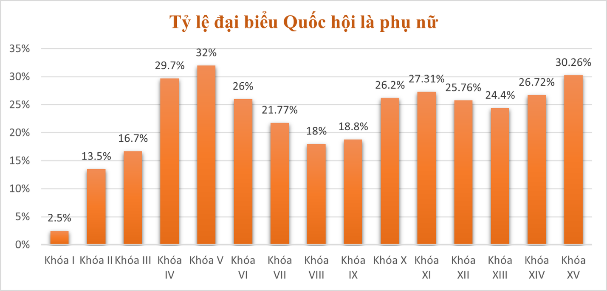

Slide 11
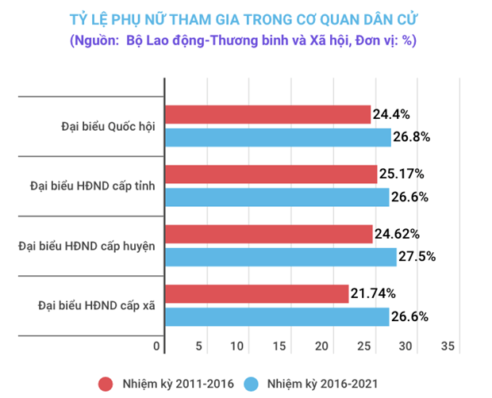

Slide 12
1. Một số quy định cơ bản của pháp luật về bình đẳng giới trong các lĩnh vực
b. Bình đẳng giới trong lĩnh vực kinh tế: Nam, nữ bình đẳng trong việc
thành lập doanh nghiệp
tiến hành hoạt động sản xuất, kinh doanh
quản lí doanh nghiệp
tiếp cận thông tin, nguồn vốn, thị trường…

Slide 13
1. Một số quy định cơ bản của pháp luật về bình đẳng giới trong các lĩnh vực
c. Bình đẳng giới trong lĩnh vực lao động: Nam, nữ bình đẳng
về tiêu chuẩn độ tuổi khi tuyển dụng
Được đối xử bình đẳng tại nơi làm việc…

Slide 14
* LUYỆN TẬP
Câu 1: Nam, nữ bình đẳng trong việc tự ứng cử và được giới thiệu ứng cử đại biểu Quốc hội, đại biểu Hội đồng nhân dân là quy định của pháp luật về bình đẳng giới trên lĩnh vực nào sau đây?
A. Chính trị. B. Kinh tế.
C. Gia đình. D. Xã hội.
A

Slide 15
Câu 2: Bình đẳng giới là việc nam, nữ có vị trí, vai trò ngang nhau, được tạo điều kiện và cơ hội
A. tìm kiếm và lựa chọn việc làm.
B. phát huy được năng lực của mình.
C. phát huy được tài năng như nhau.
D. phát triển được bản sắc riêng.
B

Slide 16
Câu 3: Nam nữ bình đẳng trong việc thành lập doanh nghiệp, tiến hành các hoạt động kinh doanh là thể hiện quyền bình đẳng trong lĩnh vực
A. chính trị. B. gia đình.
C. kinh tế. D. xã hội
C

Slide 17
Câu 4: Nam nữ bình đẳng trong tham gia quản lí nhà nước, tham gia các hoạt độngxã hội là thể hiện quyền bình đẳng trong lĩnh vực
A. kinh tế. B. gia đình.
C. chính trị. D. xã hội
C

Slide 18
Câu 5:Nam nữ bình đẳng về tiêu chuẩn, độ tuổi tuyển dụng và được đối xử bình đẳng tại nơi làm việc là thể hiện quyền bình đẳng trong lĩnh vực
A. kinh tế. B. gia đình.
C. chính trị. D. lao động
D

Slide 19
VẬN DỤNG
Em hãy viết bài tuyên truyền về bình đẳng giới.

Slide 20
VẬN DỤNG
Viết bài chia sẻ một việc làm cụ thể của bản thân em liên quan đến việc thực hiện pháp luật về bình đẳng giới trong gia đình hoặc trong lớp em.

Slide 21
Em đồng tình với ý kiến của C hay T trong trường hợp dưới đây? Vì sao?
Trong buổi thảo luận nhóm về các nội dung liên quan đến binh đẳng giới, B nêu ý kiến: Theo các bạn, chúng mình có thể thực hiện pháp luật về bình đẳng giới bằng cách nào?
- C nói: Mình cho rằng các bạn nam có thể thực hiện pháp luật về bình đẳng giới bằng
cách phụ giúp bố mẹ kiếm tiền để chăm lo cho gia đình. Còn các bạn nữ thì có thể thực hiện pháp luật về bình đẳng giới bằng cách giúp mẹ làm công việc nội trợ.
- T nói: Theo mình, dù là nam hay nữ thì chỉ cần chia sẻ công việc gia đình với ông bà, bố mẹ phù hợp với năng lực của mỗi người là đã thực hiện pháp luật về bình đẳng giới rồi.

Slide 22
Em đồng tình với ý kiến của C hay T trong trường hợp dưới đây? Vì sao?
Em đồng tình với ý kiến của T vì trong lứa tuổi học sinh, đặc biệt ở vị trí người con trong gia đình chưa phải có trách nhiệm kinh tế đối với gia đình. Cho nên việc của chúng ta chỉ cần chia sẻ công việc gia đình với ông bà, bố mẹ phù hợp với năng lực của mỗi người là đã thực hiện pháp luật về bình đẳng giới rồi.

